Slide 1
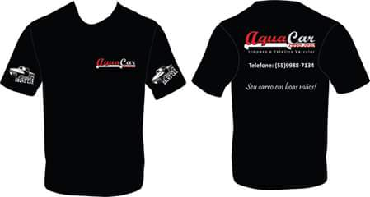

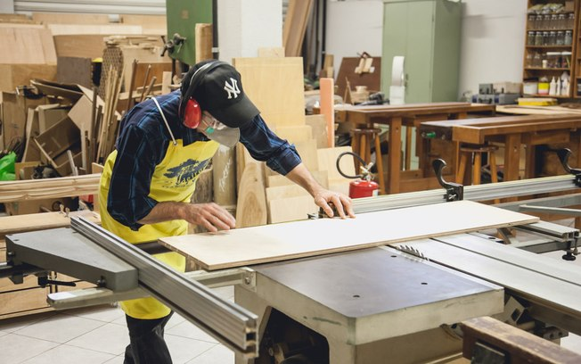
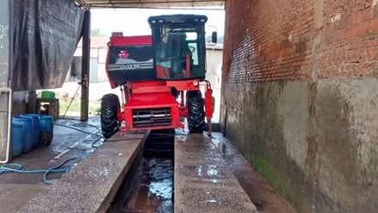
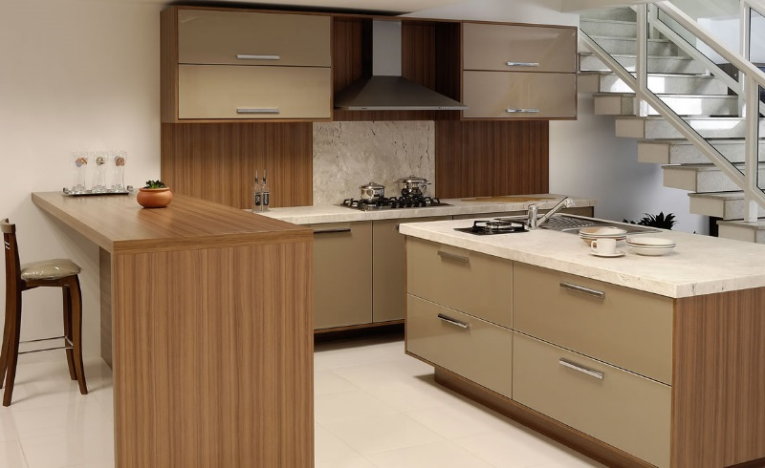
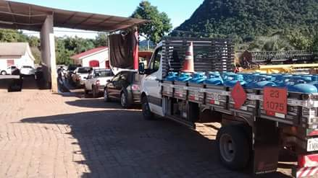
Aluno : jonas bulegon
Data : 03/03/2016
INICIO DA FACULDADE: “RM TOMAZZI” FABRICA DE MÓVEIS(DESDE 2010).
INICIO DE 2015: ATUALMENTE “AQUA CAR” LAVAGEM E LUBRIFICACÃO DE VEICULOS.

